Slide 1
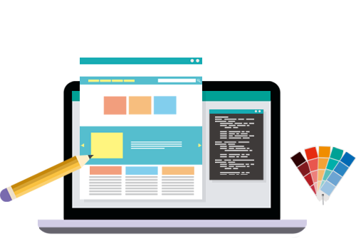
Израда веб сајта
Додавање навигације, преглед сајта у веб читачу, чување и објављивање сајта

Slide 2
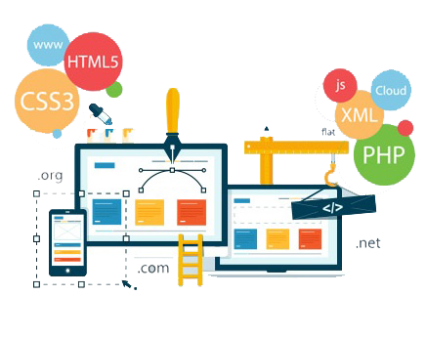
Шта је Веб сајт?
Да поновимо
Веб сајт представља једну или више страница које садрже слике, текст, блогове, видео материјале и друге начине комуникације да би се информисали клијенти и посјетиоци тог сајта.
Сајт је начин да презентујете себе или своју фирму, производ преко интернета, било када, било гдје у било ком дијелу свијета.
Сајтом „попут излога“ приказујете све оно што сматрате битним за вaше посјетиоце.

Slide 3
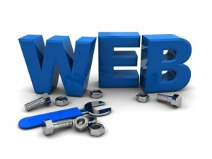
Шта треба да има добар веб сајт:
Да поновимо
Занимљив, користан и квалитетан
садржај
Провјерене и тачне податке
Модеран и једноставан изглед странице
Једноставан приступ сајту

Slide 4
Постоје два начина креирања сајта:
Да поновимо
Самостална израда шаблона.
Путем готових шаблона.

Slide 5
Microsoft Office Publisher
Да поновимо
Готове шаблоне сте почели израђивали у Microsoft Office Publisher
Научили сте:
Како се креира почетна страница,
Kако се додају нове странице,
Унос и поравнање текста коришћењем табела и
Унос графичких елемената.

Slide 6
Навигација
Навигација-систем интерактивних елемената који омогућава кориснику кретање из странице на страницу сајта.
Навигација мора бити једноставна и јасна сваком кориснику који посјети веб страницу.
Треба да одговори на питања:
Гдје сам?
Гдје сам био?
Куда могу ићи?

Slide 7
Пет до десет навигационих елемената је више него довољно на просјечној веб страници.

Slide 8
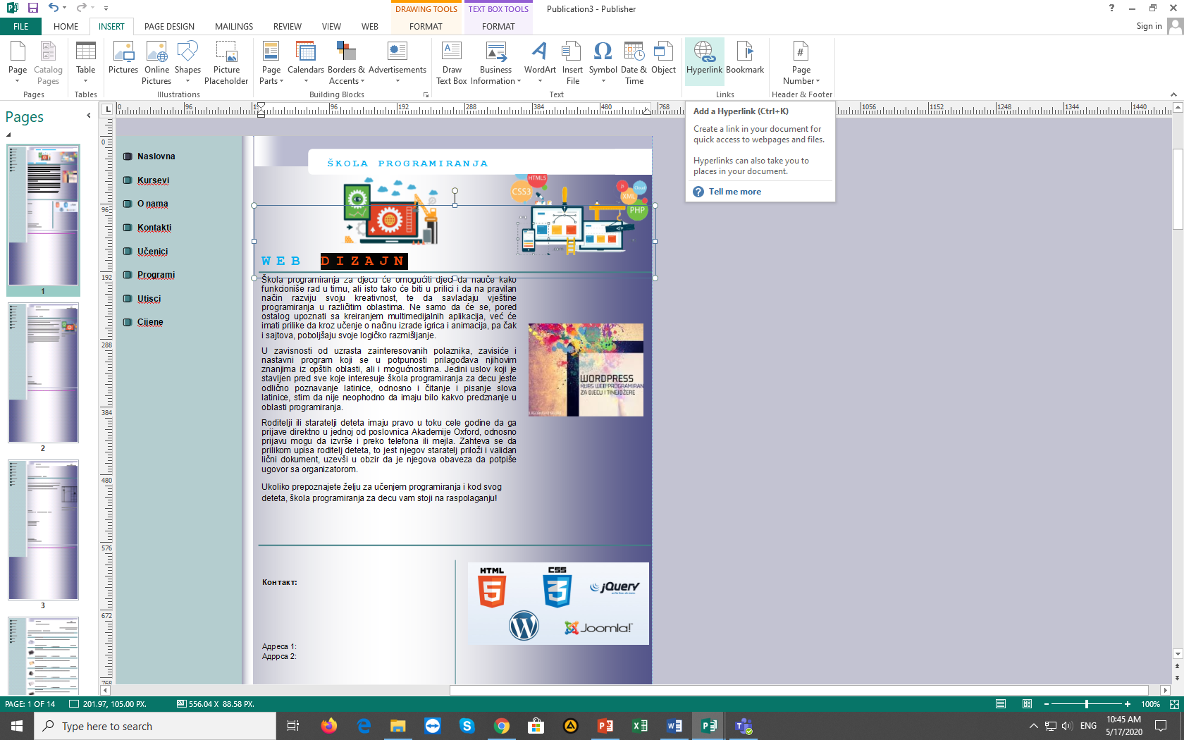
Додавање навигације
Можете на више начина:
Први начин: Одредимо мјесто гдје постављамо навигацију (слектујемо једну или више ријечи

Slide 9
У отвореном програмском прозору бирамо са којом страницом желимо да повежемо селектовану ријеч и из које фасцикле:
Постојећег документа интернета
Са странице из истог документа
Са креираним документом
Са неком мејл адресом

Slide 10
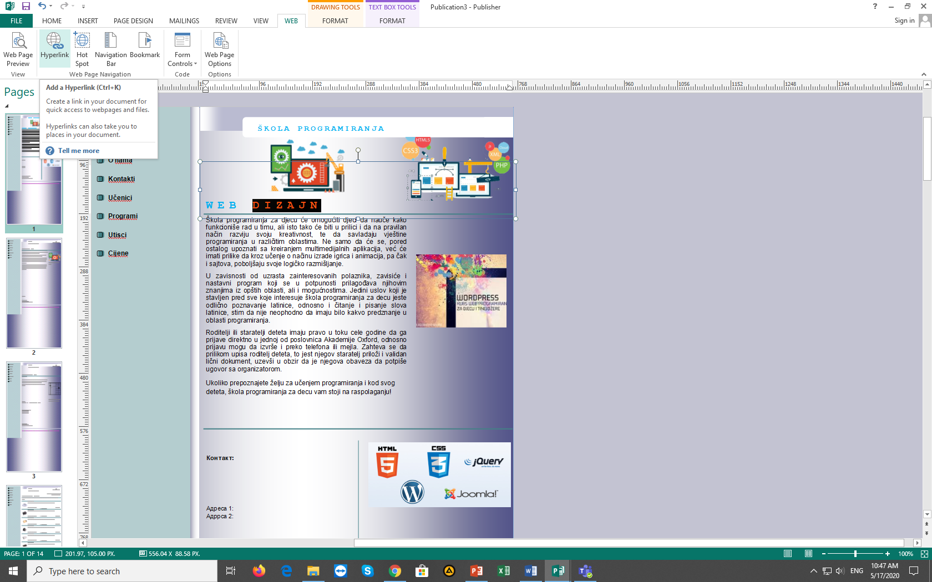
Други начин:

Slide 11
У отвореном програмском прозору бирамо са којом страницом желимо да повежемо селектовану ријеч и из које фасцикле:
Постојећег документа интернета
Са странице истог документа
Са креираним документом
Са неком мејл адресом

Slide 12
Страница контакти води на почетну страницу.

Slide 13
Линк
Линк - дио кода који веб прегледнику даје наредбе на који начин доћи до странице.

Slide 14
Додавње линка
Одредимо мјесто гдје постављамо линк идемо на картицу Формат изаберемо опцију (Create Link) креирај линк.

Slide 15
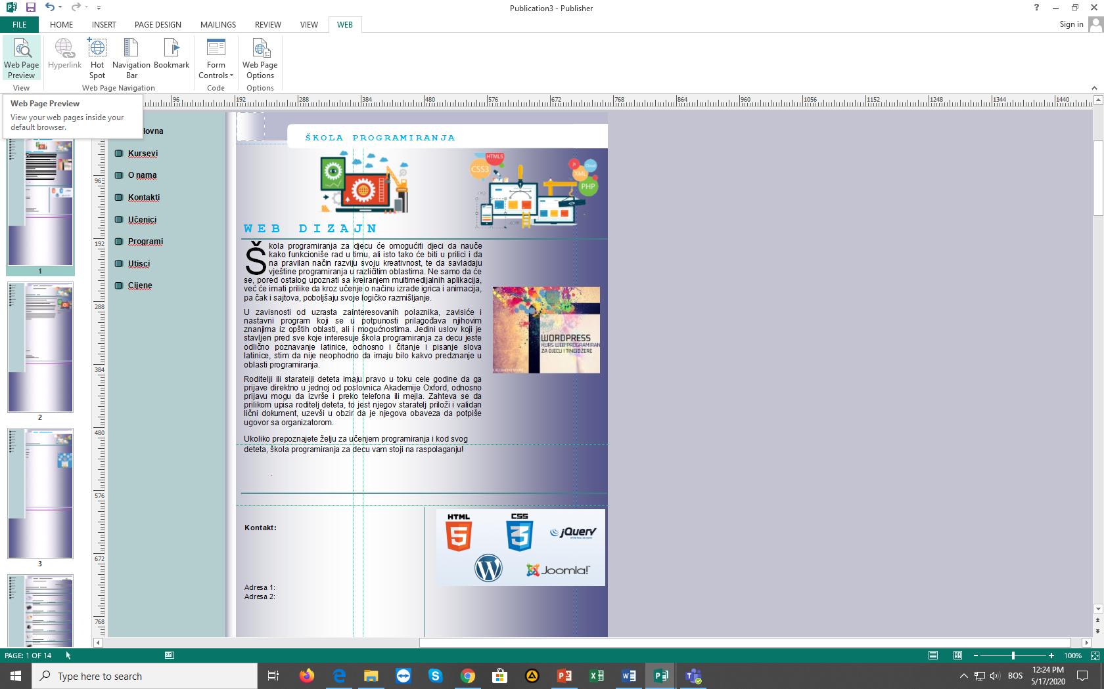
Преглед Веб сајта у веб читачу
Сваки корак израде сајта можете прегледати у једном од интернет читача (Chrom, Firefox, Edge...)
За контролу или преглед урађене странице у интернет прегледнику, активирати картицу Веб и изабрати опцију Web Page Preview.

Slide 16
Да би у Веб прегледнику-читачу странице (Chrom, Firefox, Edge...) отворена картица показала име странице сајта, тада морате применовати страницу.
1
2
3

Slide 17
Изглед Веб странице у веб читачу

Slide 18
Чување сајта
Ако сте задовољни изгледом и функционисањем сајта на веб читачу, тада се вратите у програм Publisher снимите документ:
1
3
2
4

Slide 19
Веома је важно да веб-сајт има снимљену фасциклу (index.html_files) и документ (index.html).

Slide 20
Објављивање веб сајта
Рачунар на којем се израђује, снима и провјерава изглед веб сајта са веб читачем је локални сервер.
Након завршеног сајта на нашем рачунар (локалном серверу) потребно је објавити сајт на Веб (интернет) серверу.
Поступак објављивања сајта на неком од сервера назива се учитавање (Upload) странице.
Учитавање сајта можете урадити преко бесплатних веб сервера-хостинг сервиса.

Slide 21
Провјера веб сајта
Отварање сајта у неколико различитих прегледника и провјера функционалности сајта.
Промјену резолуције у веб читачу.
Промјену димензија програма када се активира сајт.

Slide 22
Задатак за самосталан рад
Договорите са својим наставником.

